Slide 1
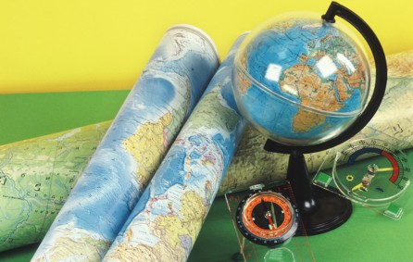
«Учёт программы воспитательной деятельности при составлении календарно-тематического планирования по географии» Автор: Сикорская Л.М., учитель географии МАОУ «Лицей № 67 г. Челябинска»

Slide 2
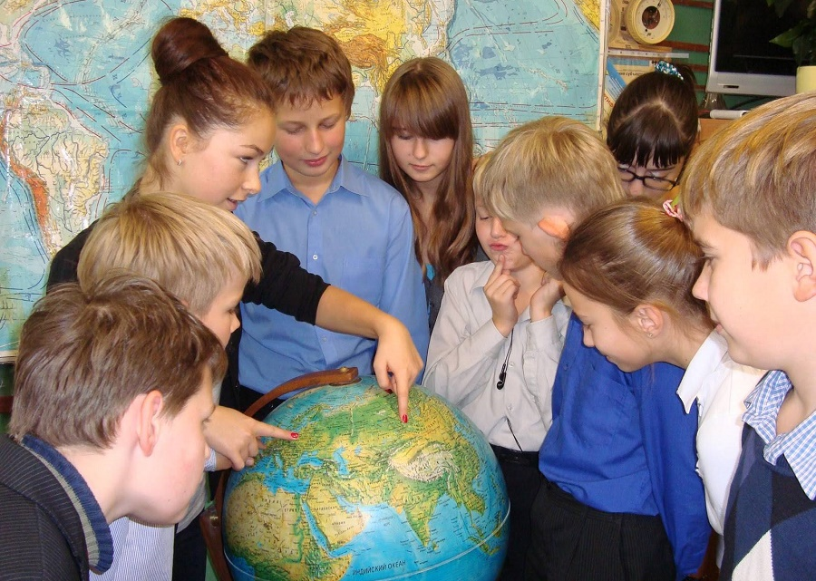
Особенность ФГОС нового поколения – деятельностный характер обучения, который ставит главной задачей развитие личности учащегося. Таким образом, развитие школьника на основе тесного взаимодействия обучения и воспитания - это путь личностного роста ученика

Slide 3
Цель образования, в том числе и географического
Формирование личности, способной самостоятельно добывать информацию, принимать нестандартные решения, находить достойное место в условиях социально-экономической неопределенности, решать глобальные проблемы современности.

Slide 4
Цель программы воспитательной деятельности по ФГОС
Личностное развитие обучающихся в соответствии с ФГОС общего образования, формирование у них системных знаний о различных аспектах развития России и мира
результат
Приобщение обучающихся к российским традиционным духовным ценностям, правилам и нормам поведения в российском обществе

Slide 5
Личностные УУД
Воспитательные аспекты
Воспитание российской гражданской идентичности
Формирование ответственного отношения к учению
Формирование целостного мировоззрения
Формирование осознанного, уважительного и доброжелательного отношения к другому человеку
Освоение социальных норм
Любовь к своей местности, своему региону, своей стране
Эмоционально-ценностное отношение к окружающей среде
Формирование основ экологической культуры
Формирование коммуникативной компетентности в общении и сотрудничестве со сверстниками
Осознание единства географического пространства России

Slide 6
Воспитание чувства патриотизма
Начальный курс географии
Узнают о путешественниках и первооткрывателях, которые внесли вклад в изучение и развитие страны
Как?
Как?
Как?
При изучении темы: «Землетрясения»
Курс 9 класса
При изучении темы: «ЭГП и природа Северо-Западного района»

Slide 7
Профессиональное и трудовое воспитание
Учащиеся знакомятся с профессиями, связанными с географической наукой: картографы, почвоведы, экологи, океанологи, синоптики, гидрологи
уместно проводить уроки в форме ролевой или деловой игры, групповой работы, урока- исследования, конференции
При изучении географических районов России в 9 классе целесообразно уделить внимание престижным учебным заведениям, а также востребованным специальностям

Slide 8
Воспитание чувства толерантности
При изучении темы: «Человеческие расы» в 7 классе
Развитие уважение и терпимость к людям, независимо от расовой принадлежности, знакомство детей с культурой, достижениями, памятниками народов мира, привитие чувства уважения к людям иной культуры
Как?
При изучении темы: «Население России»
в 8 - 9 классах
Возможность уделить внимание изучению культуры, обычаев, традиций народов России. Важно подчеркивать, что Россия принимает на своей гостеприимной земле граждан всех государств мира
Как?

Slide 9
Экологическое воспитание
Меры, которые вы можете предложить для более рационального использования полезных ископаемых
При изучении темы: «Природные ресурсы»
8-9 класс
Как?
Какие мероприятия по защите водоемов вы можете предложить?
При изучении темы: «Внутренние воды» 8-9 класс
Как?
При изучении темы: «ООПТ»
8-9 класс
Какова ваша личная роль в деле охраны природы?
Как?

Slide 10
Формирование навыков здорового образа жизни, охраны здоровья человека
Влияние атмосферы на состояние здоровья человека и его адаптацию к разным климатическим условиям. Актуализация знаний учащихся о строении и функционировании органов дыхания, необходимости их защиты и профилактики болезней органов дыхания.
При изучении «Атмосферы, ее состава»
в 6-7 классах
Анализ влияния вредных привычек на продолжительность и качество жизни
При изучении «Географии населения мира»
в7 классе

Slide 11
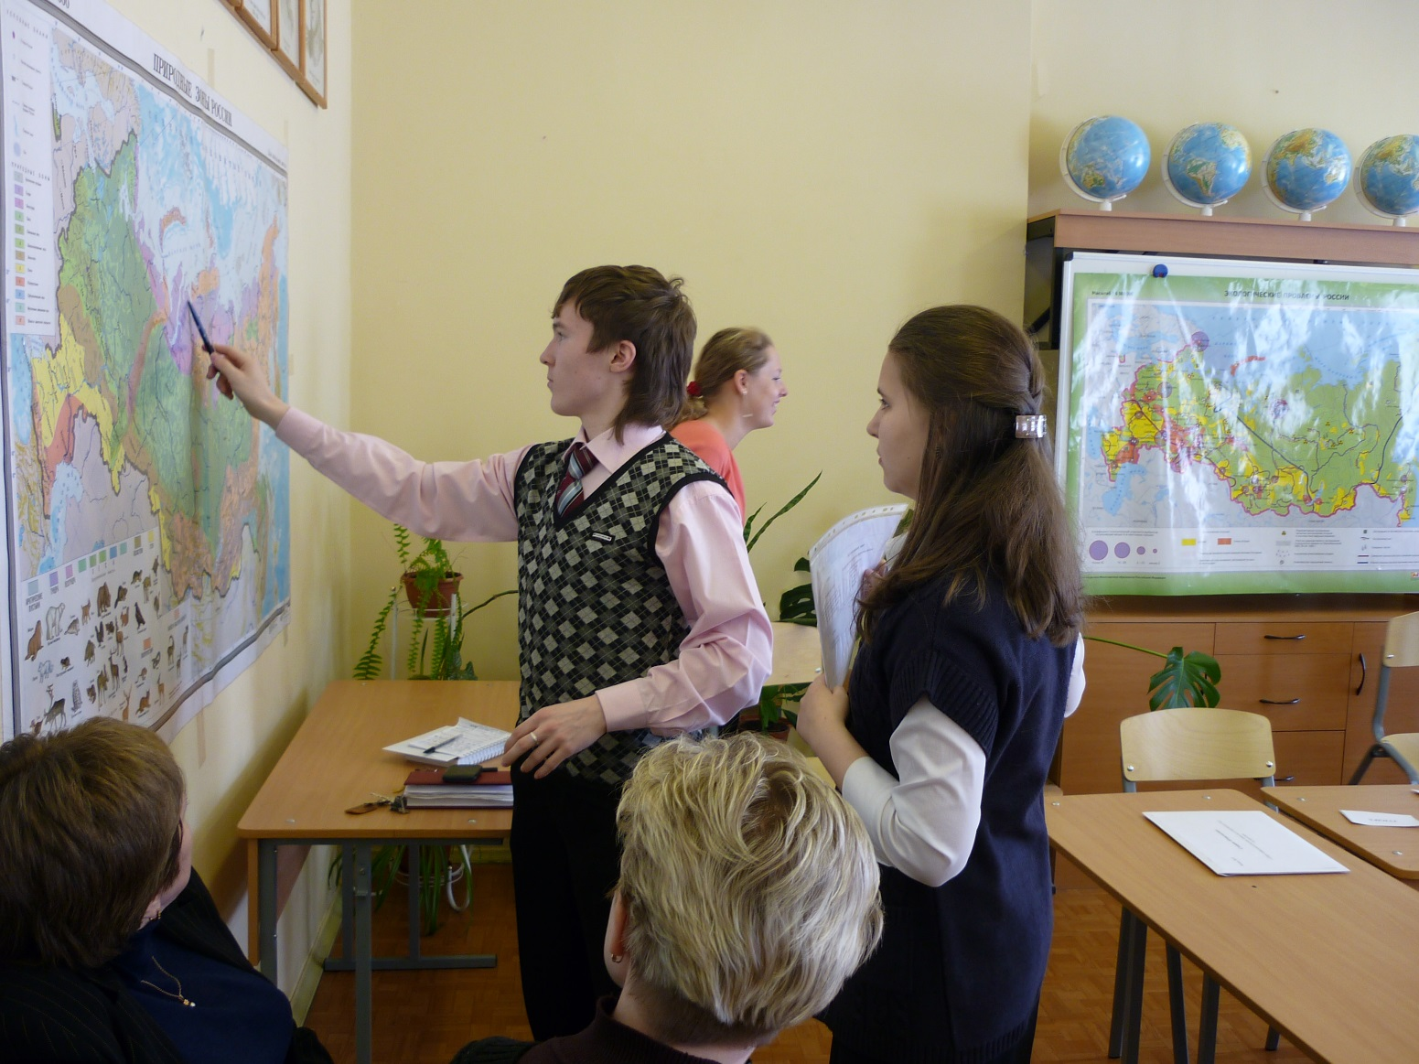
Уроки географии оказывают всестороннее влияние на ребенка, имеют большой воспитательный потенциал

Slide 12


